Slide 1
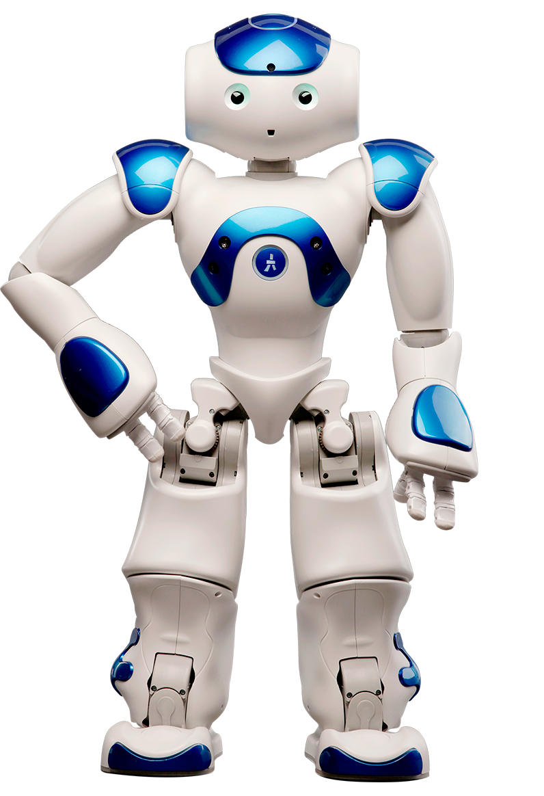
Java mit NAO
Notes:
Zu Anfang wollen wir euch kurz den Ablauf des heutigen Kurses vorstellen.
-> Die Demo-Straße haben wir eben schon besucht, nun wollen wir euch zunächst eine kleine Einführung in das Thema „Robotik“ geben.

Slide 2
Themen
Demo-Straße
Einführung in die Robotik
Aufgabenstellung
Bauphase
Einführung in die Programmierung
Vorstellung von Java
Freies Programmieren
Wettkampf
Ende
Notes:
Zu Anfang wollen wir euch kurz den Ablauf des heutigen Kurses vorstellen.
-> Die Demo-Straße haben wir eben schon besucht, nun wollen wir euch zunächst eine kleine Einführung in das Thema „Robotik“ geben.

